Slide 1
Inovatyvaus ikimokyklinio ugdymo veikla
„TILTAI“
Mokytoja Verginija Kuzmickienė
Mokytoja Judita Endrijaitienė

Slide 2
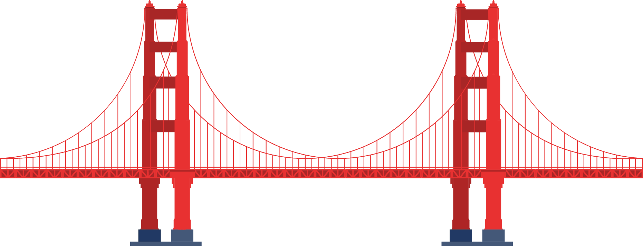
Uždaviniai:
1. Sužinoti per mūsų miestą tekančios upės pavadinimą.
2. Supažindinti su tiltų įvairove.
3. Sužinoti kokį darbą dirba architektai, inžinieriai.
4. Bandyti suprojektuoti iš dėžučių-namelų ir lego kaladėlių miestą ant grindų
5. Iš pačių pagamintų vamzdelių sukonstruoti trikampius ir bandyti juos jungiant sukonstruoti tiltą per upę.
6. Gaminant vis aukštesnius laivelius gebėti rasti sprendimą kaip aukštinti tilto konstrukciją.
Tema: Tiltai
Tikslas: Rasti būdą, kaip persikelti į kitą upės krantą.

Slide 3
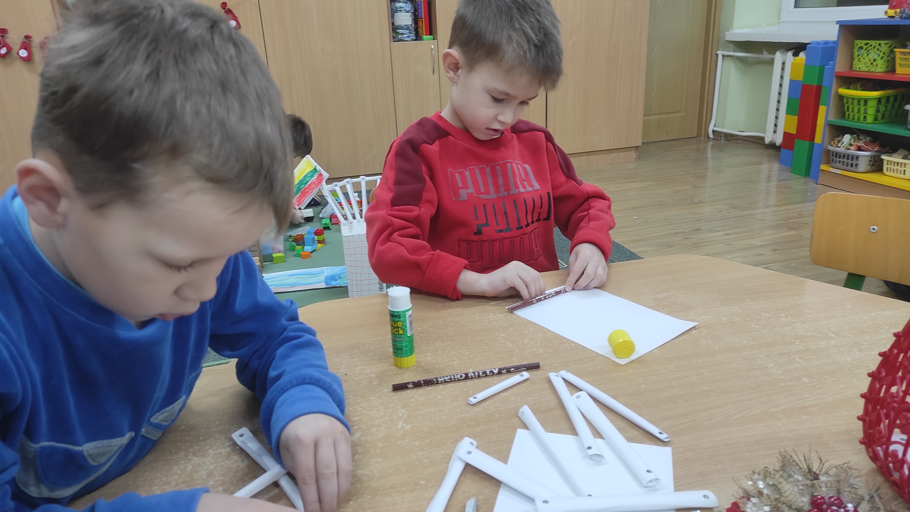
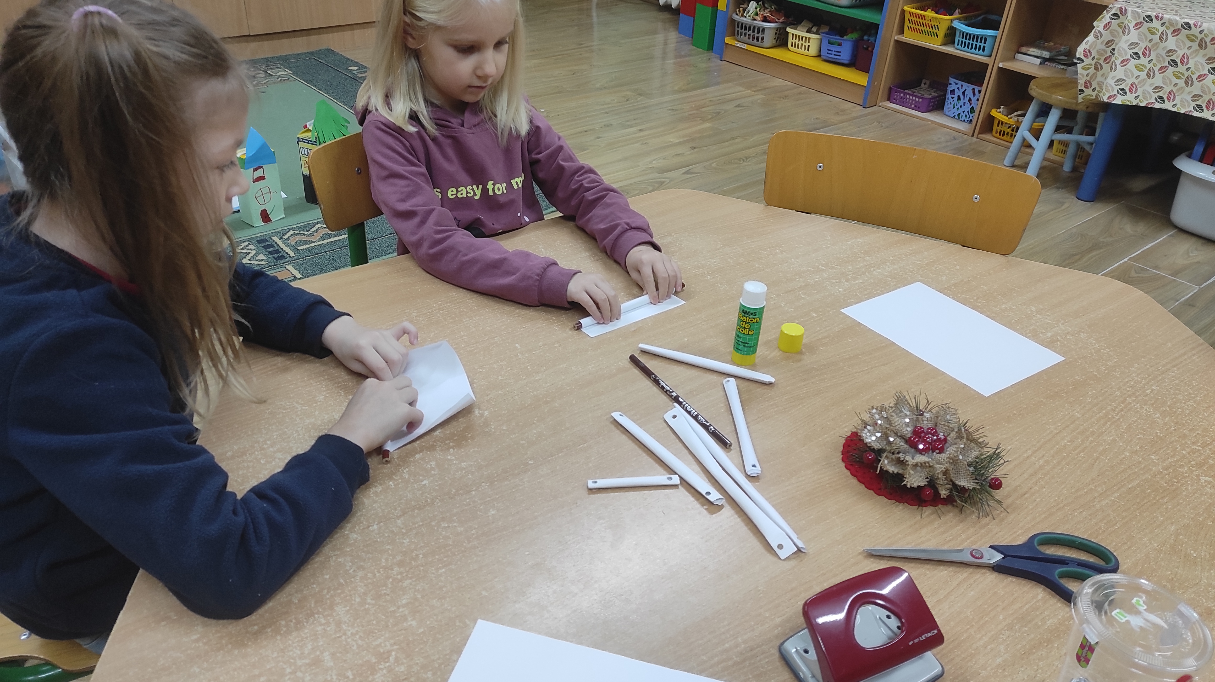
Vamzdelių reikalingų tilto konstrukcijai gaminimas
Tema: Tiltai

Slide 4
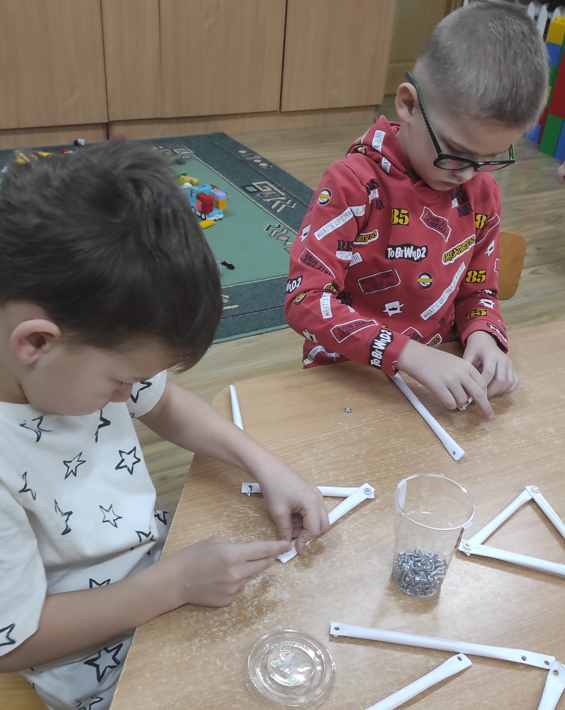
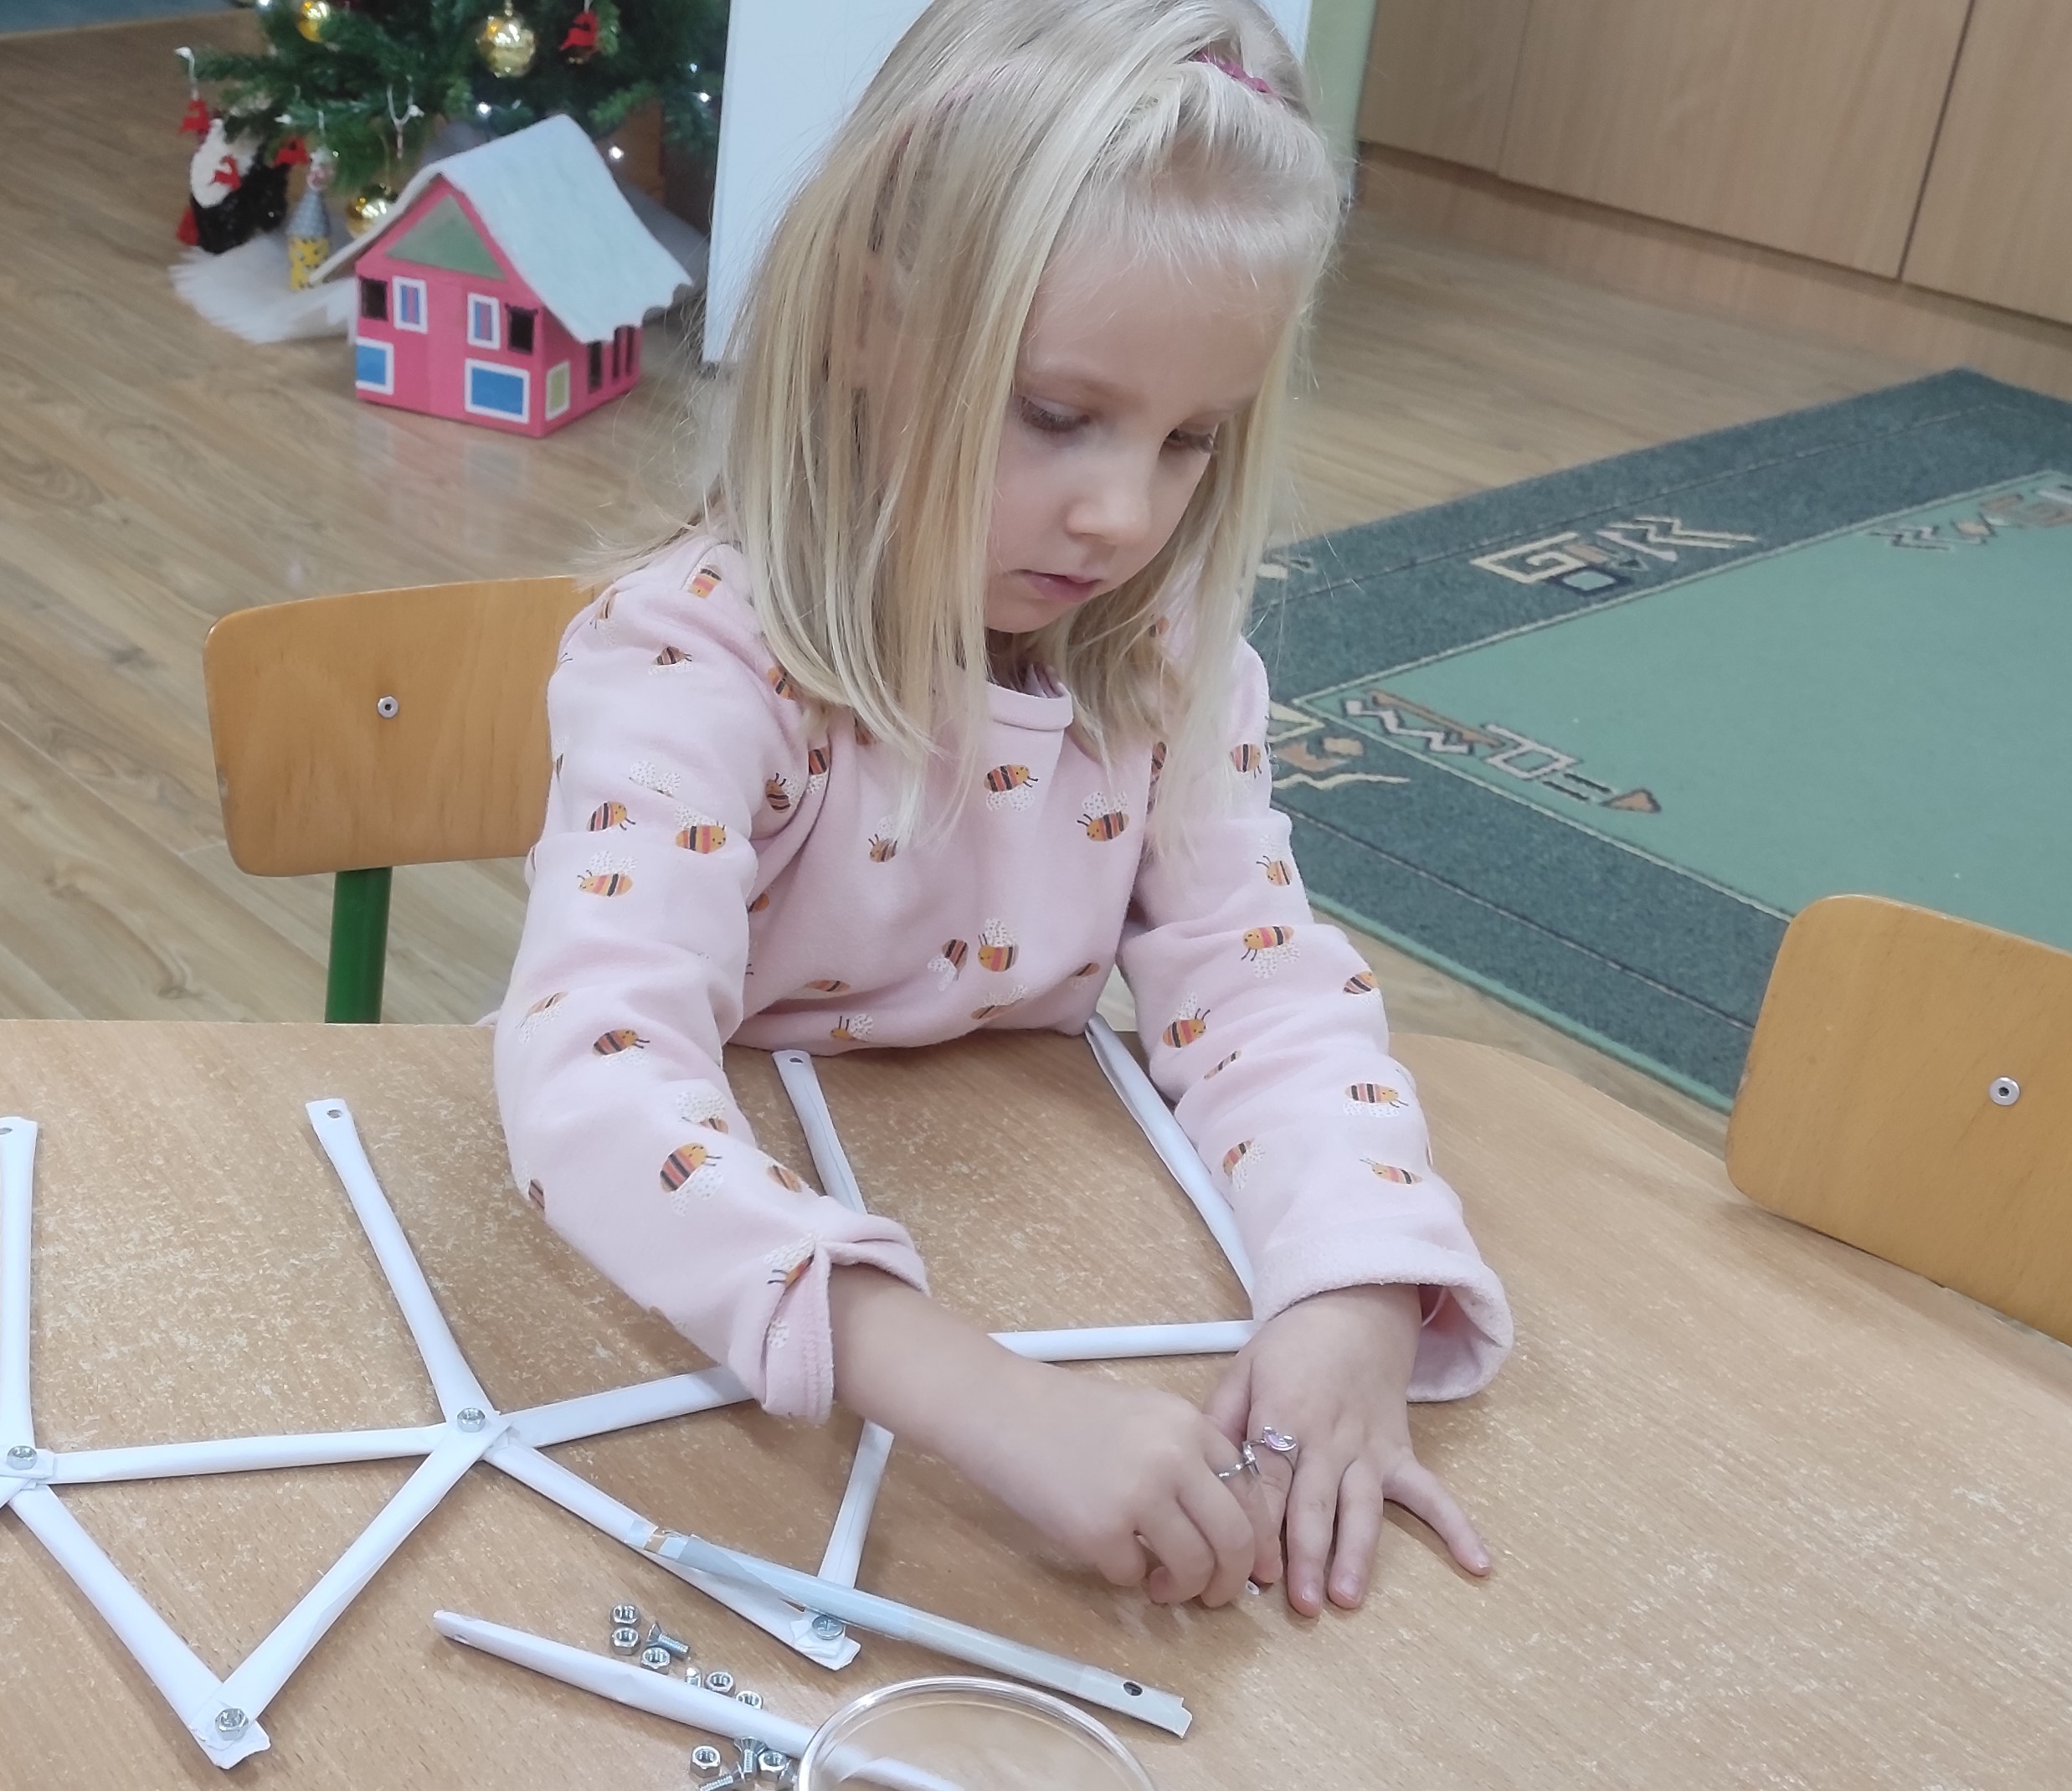
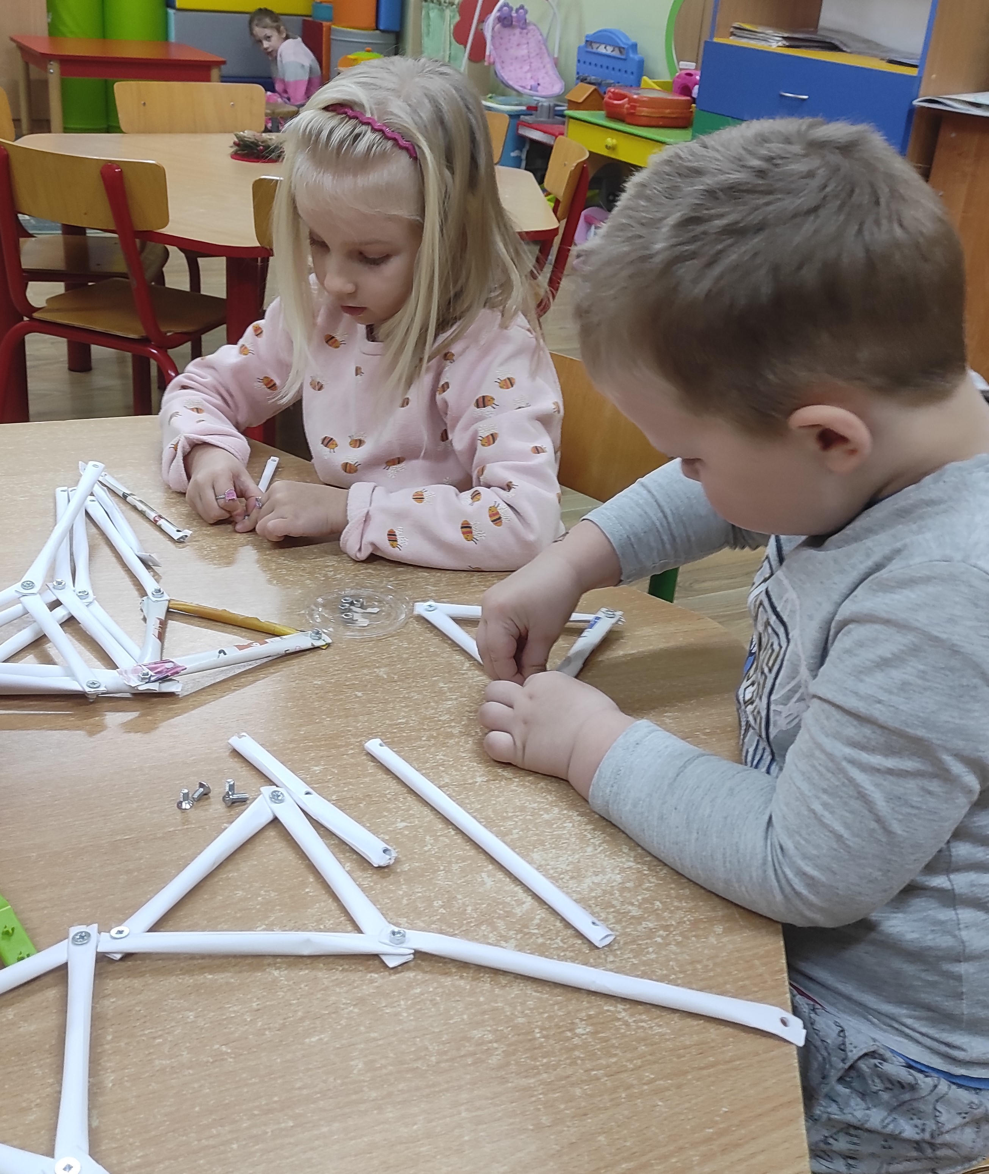
Tilto konstravimas
Tema: Tiltai

Slide 5
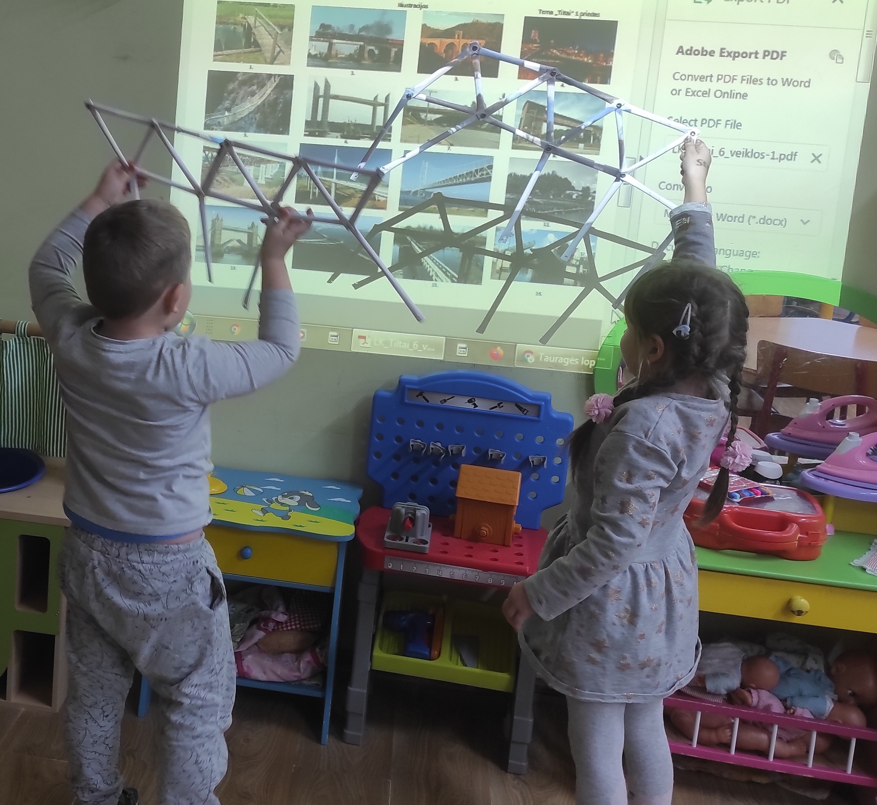
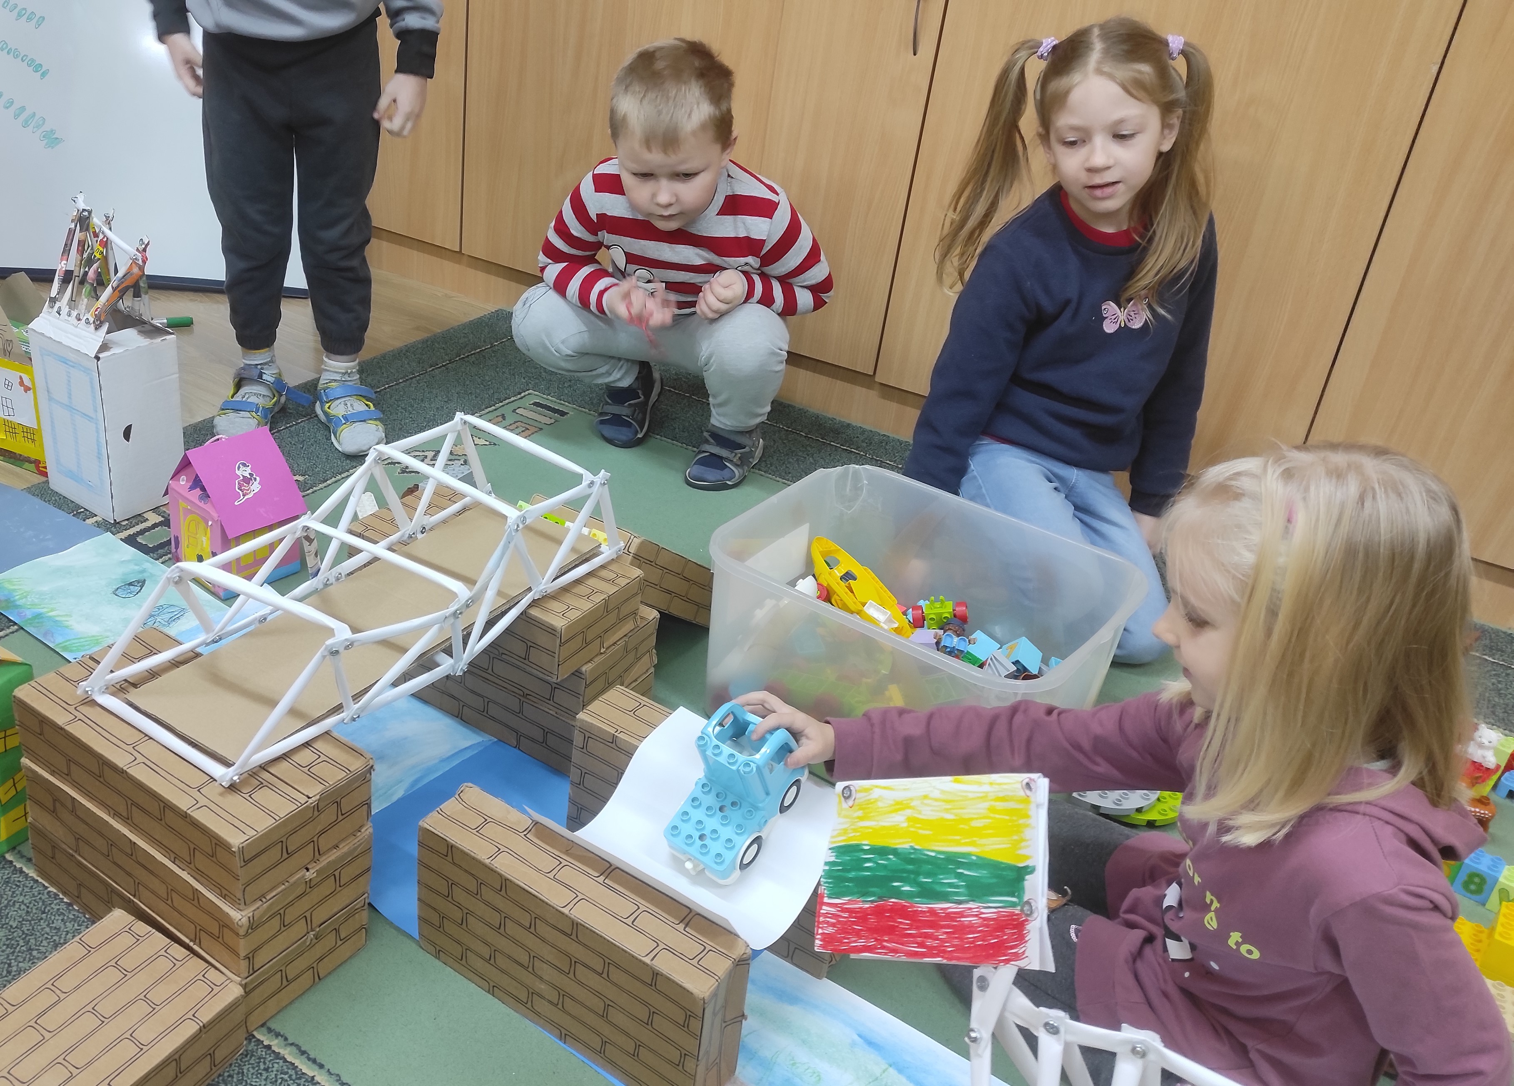
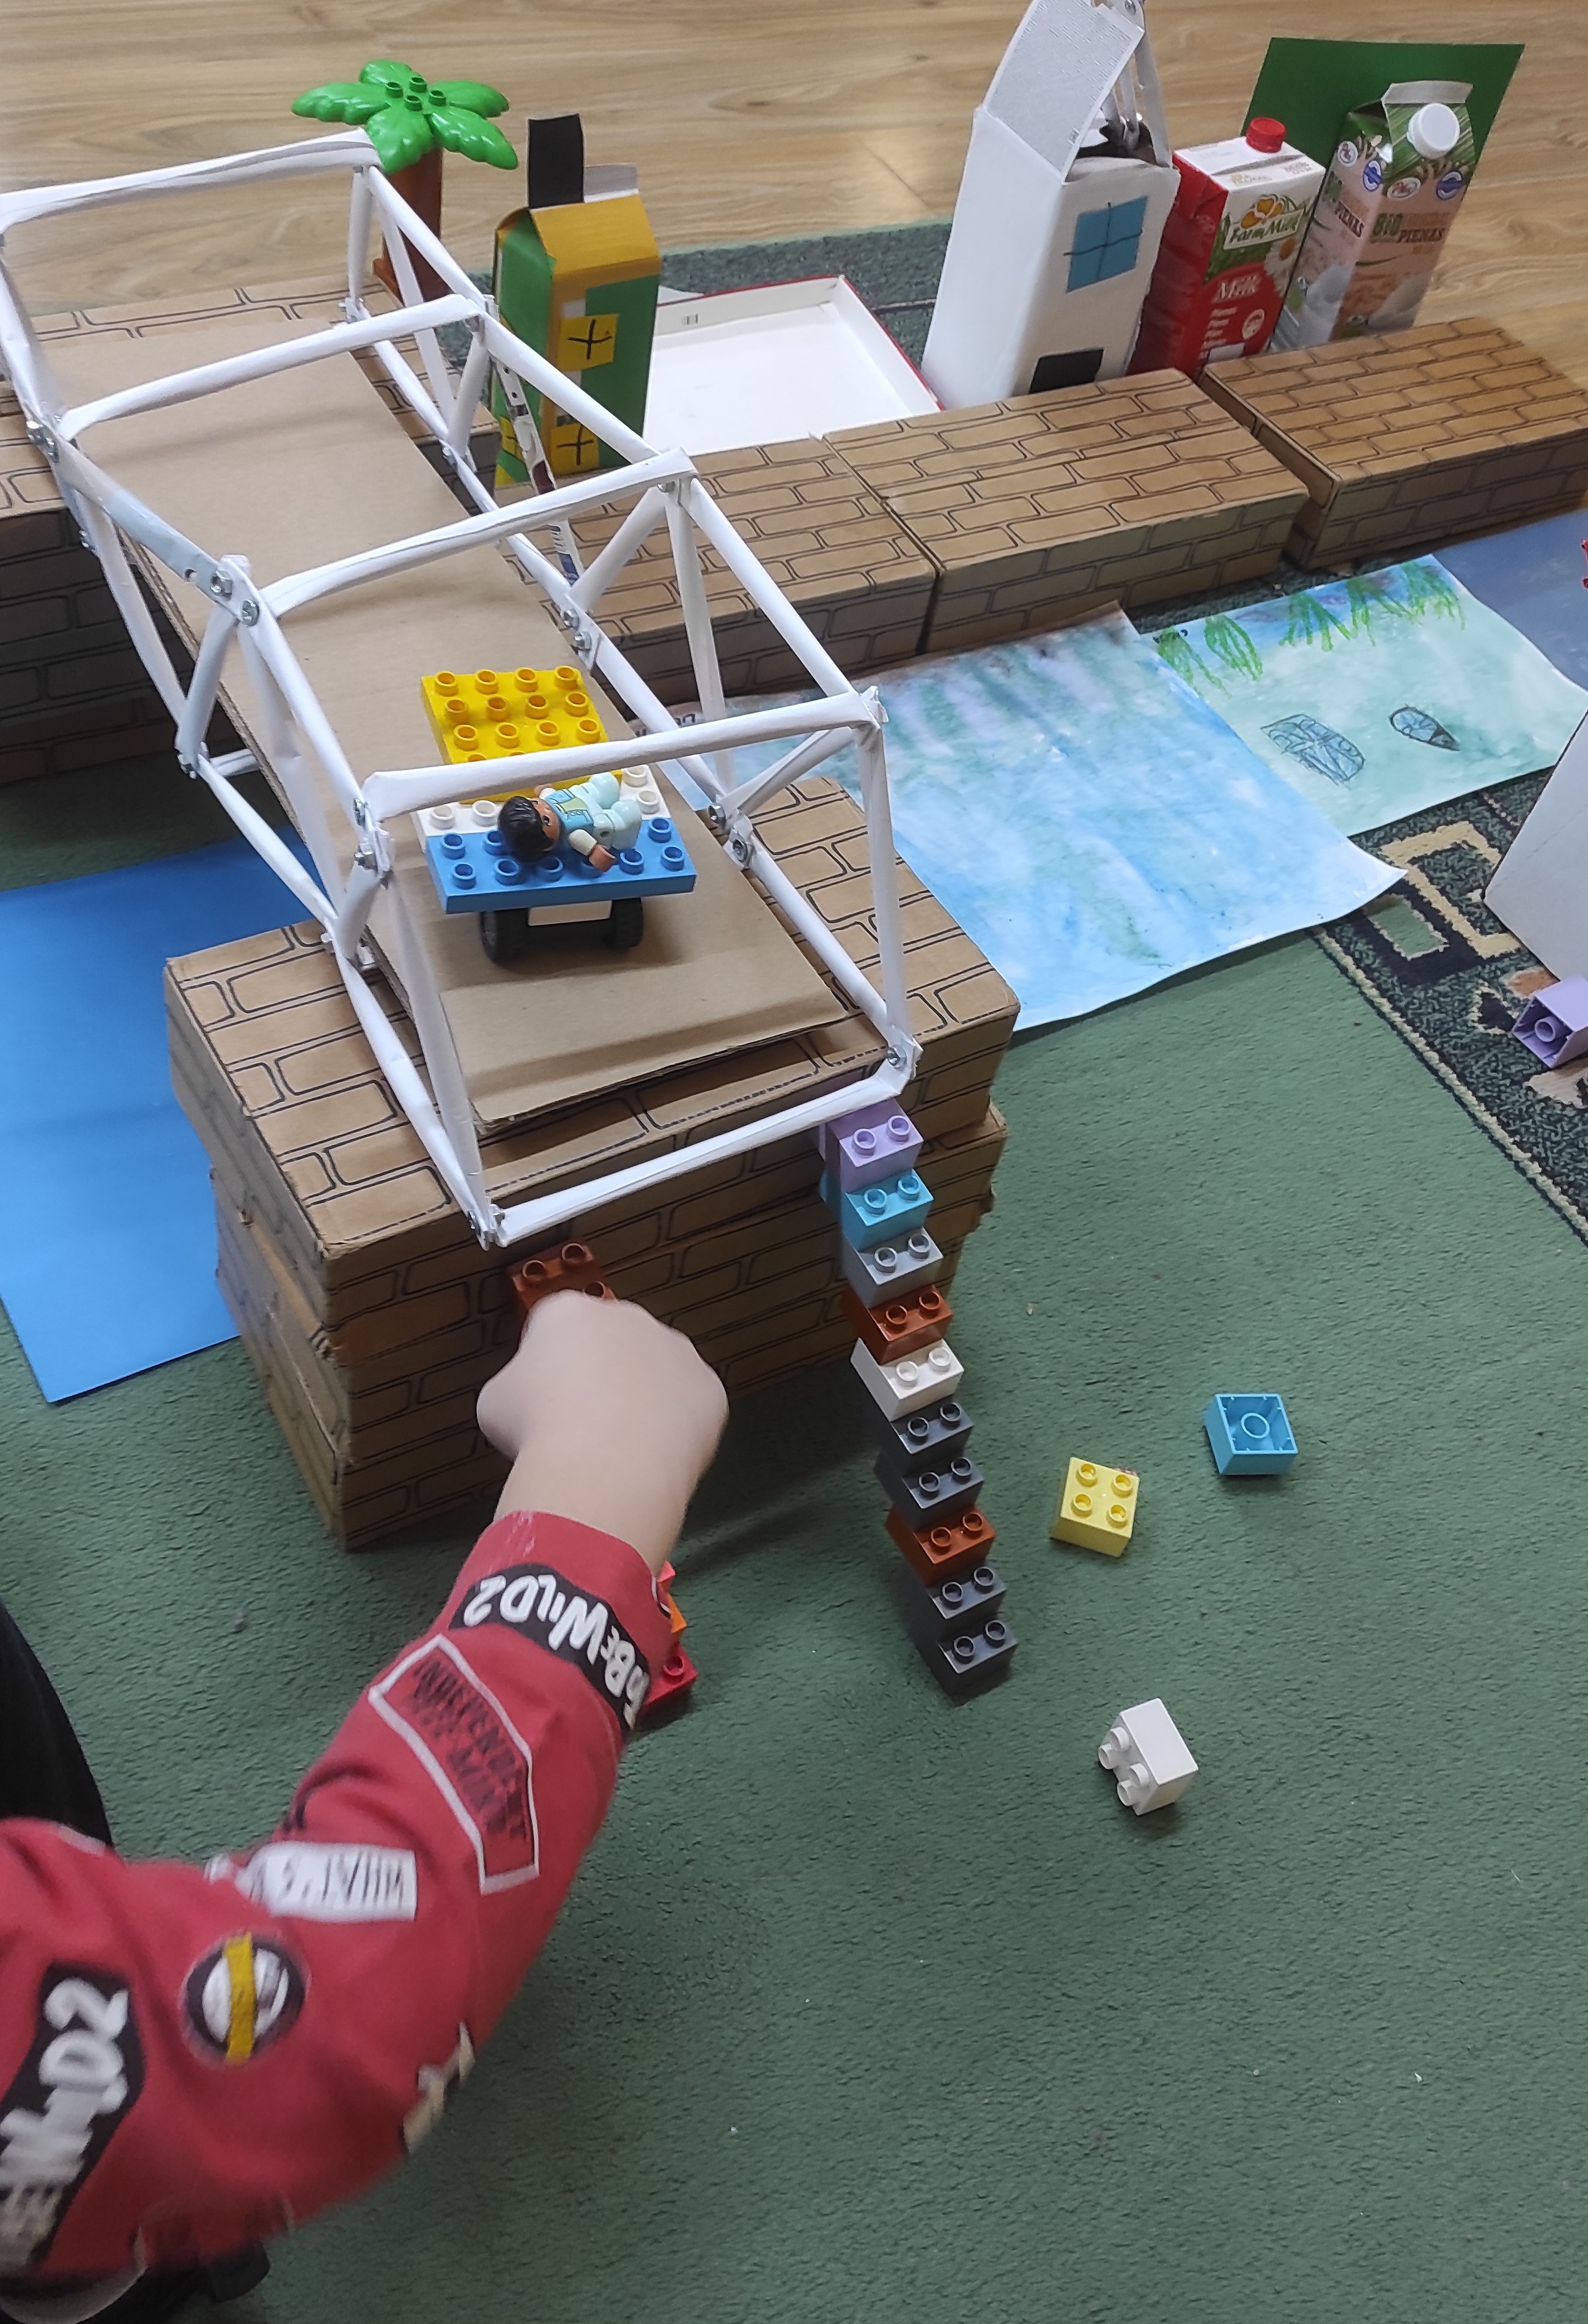
Tilto testavimas
Tema: Tiltai

Slide 6
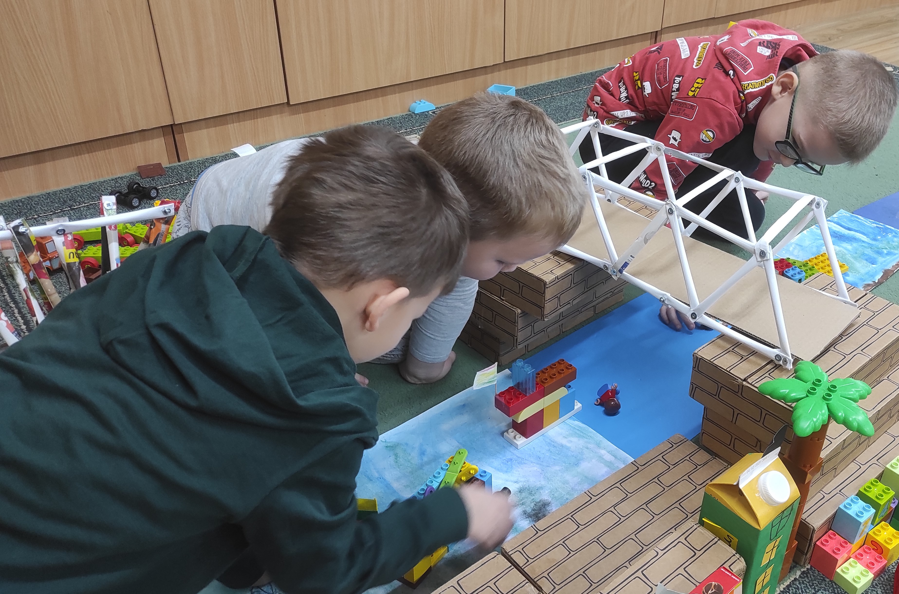
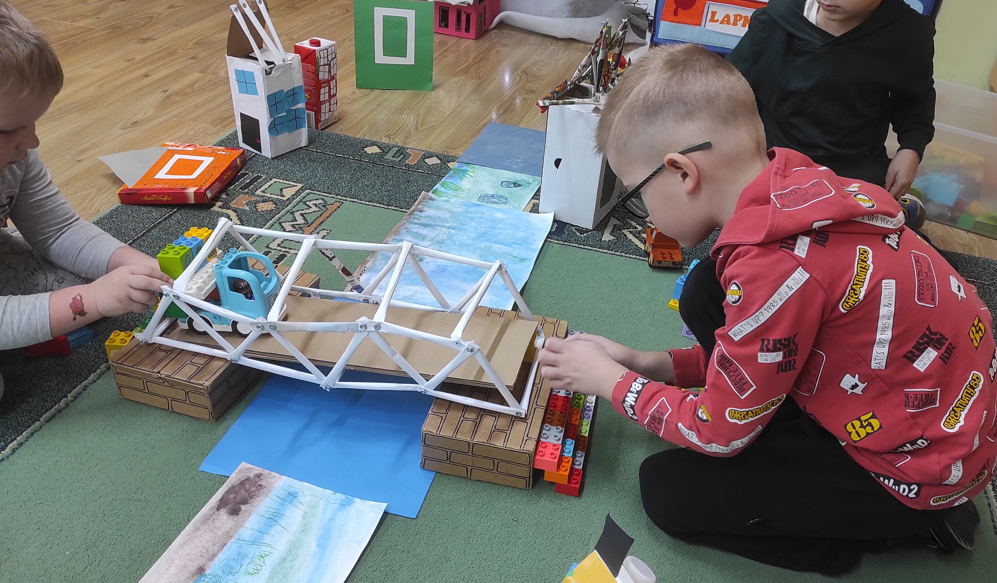
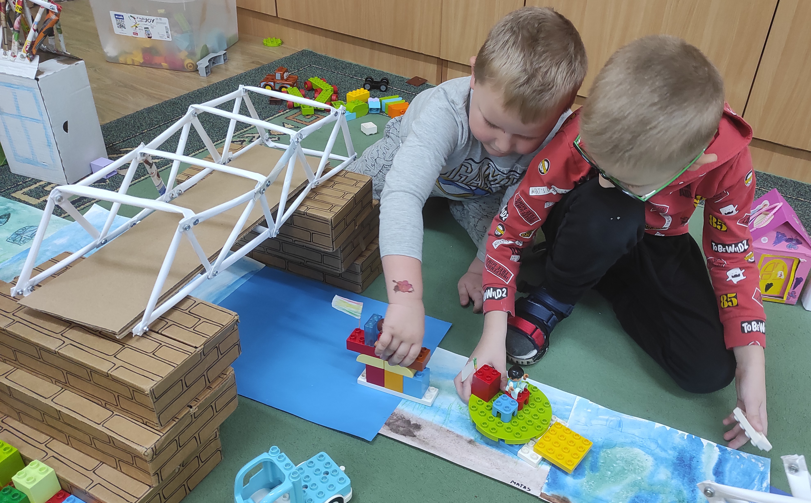
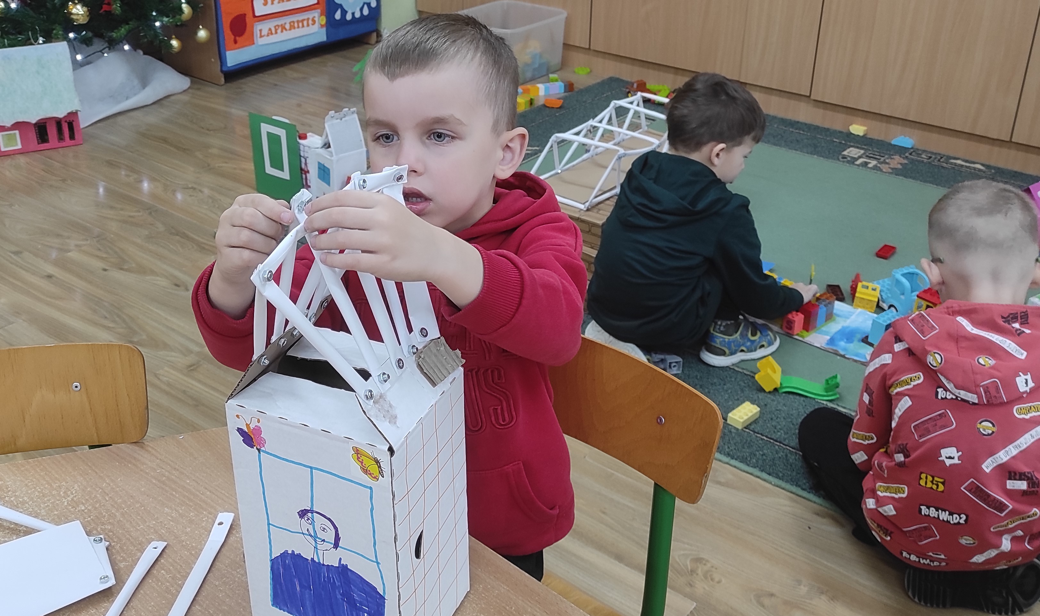
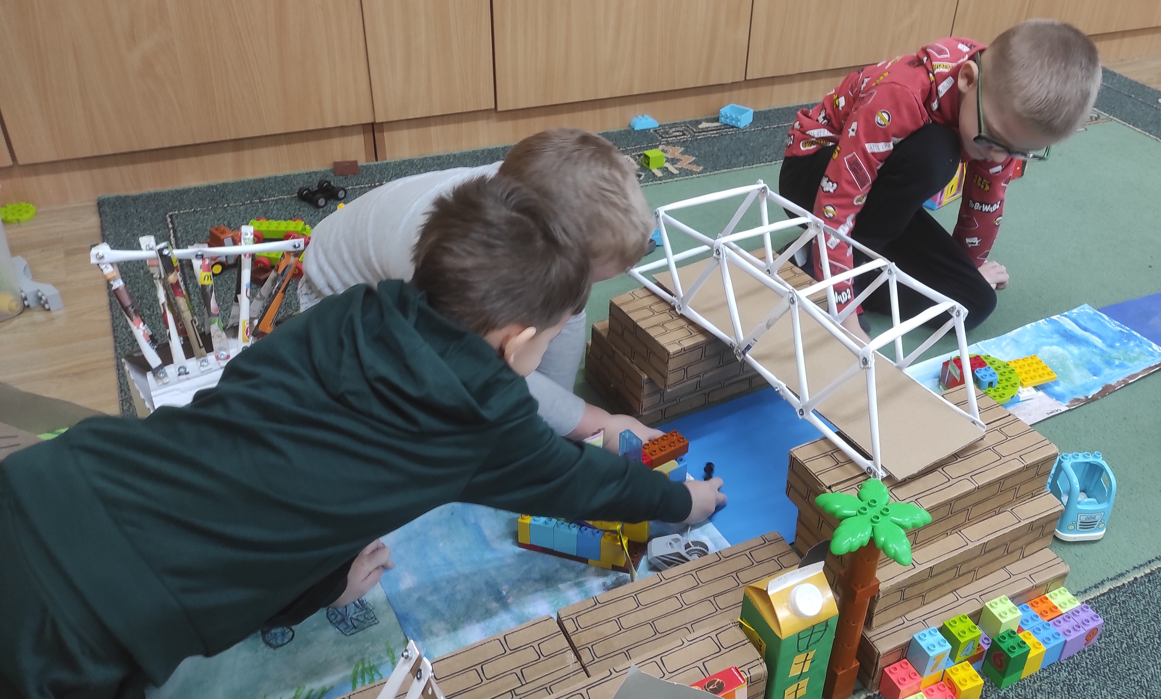
Tilto pritaikymas
žaidime
Tema: Tiltai

Slide 7
Reflekcija:
Vaikai sužinojo kokiu tikslu yra konstruojami tiltai. Kaip vadinasi žmonės, kurie atlieką tą darbą. Kas yra viadukai.
Tilto konstrukcijai gamino vamzdelius, patys iš jų kūrė trikampius. Konstruojant patį tiltą, upę per miestą vaikams buvo reikalinga pagalba. Pasiūlius sukonstruoti laivą visas dėmesys buvo sutelktas į jo konstravimą.
Vaikai savarankiškai aukštino tiltą aukštesniems laivams praplaukti, gaminosi vėliavas, jas tvirtino prie laivų.
Ši veikla ir jos procesas vaikams suteikė džiaugsmo ir daug klausimų.
Tema: Tiltai

